Slide 1
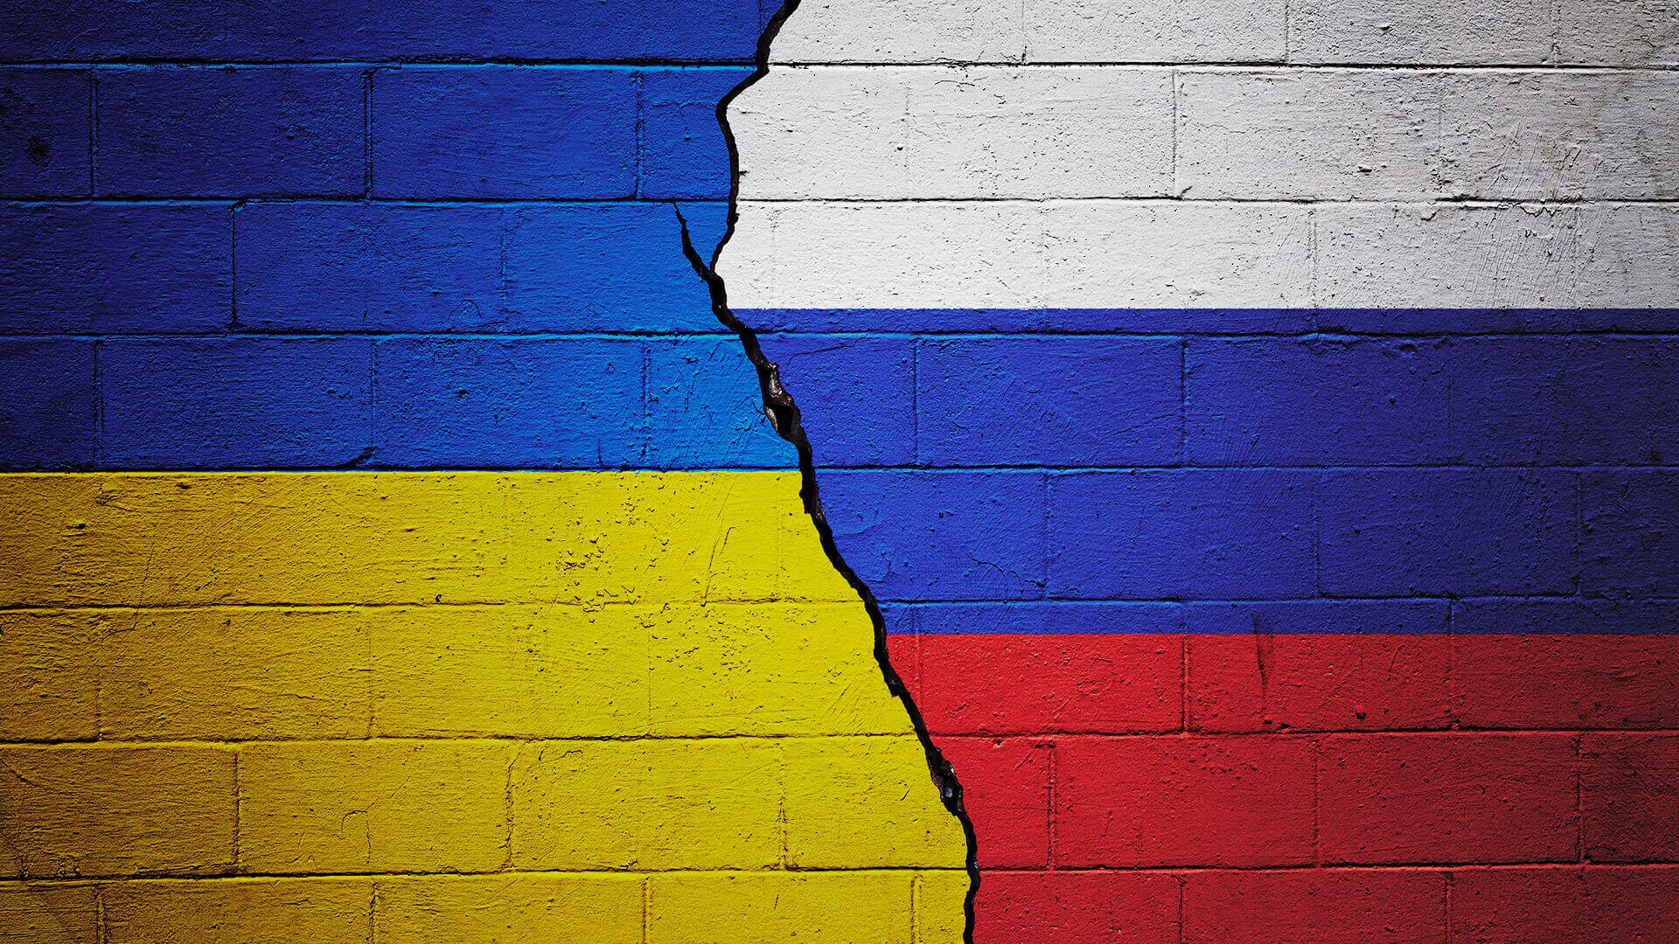
GUERRA RUSSIA-UCRAINA
Dopo che l’umanità ha vissuto e ha raccontato le tragedie strazianti di due guerre mondiali, nessuno poteva immaginare che un’altra guerra nascesse e si propagasse nel continente europeo

Slide 2
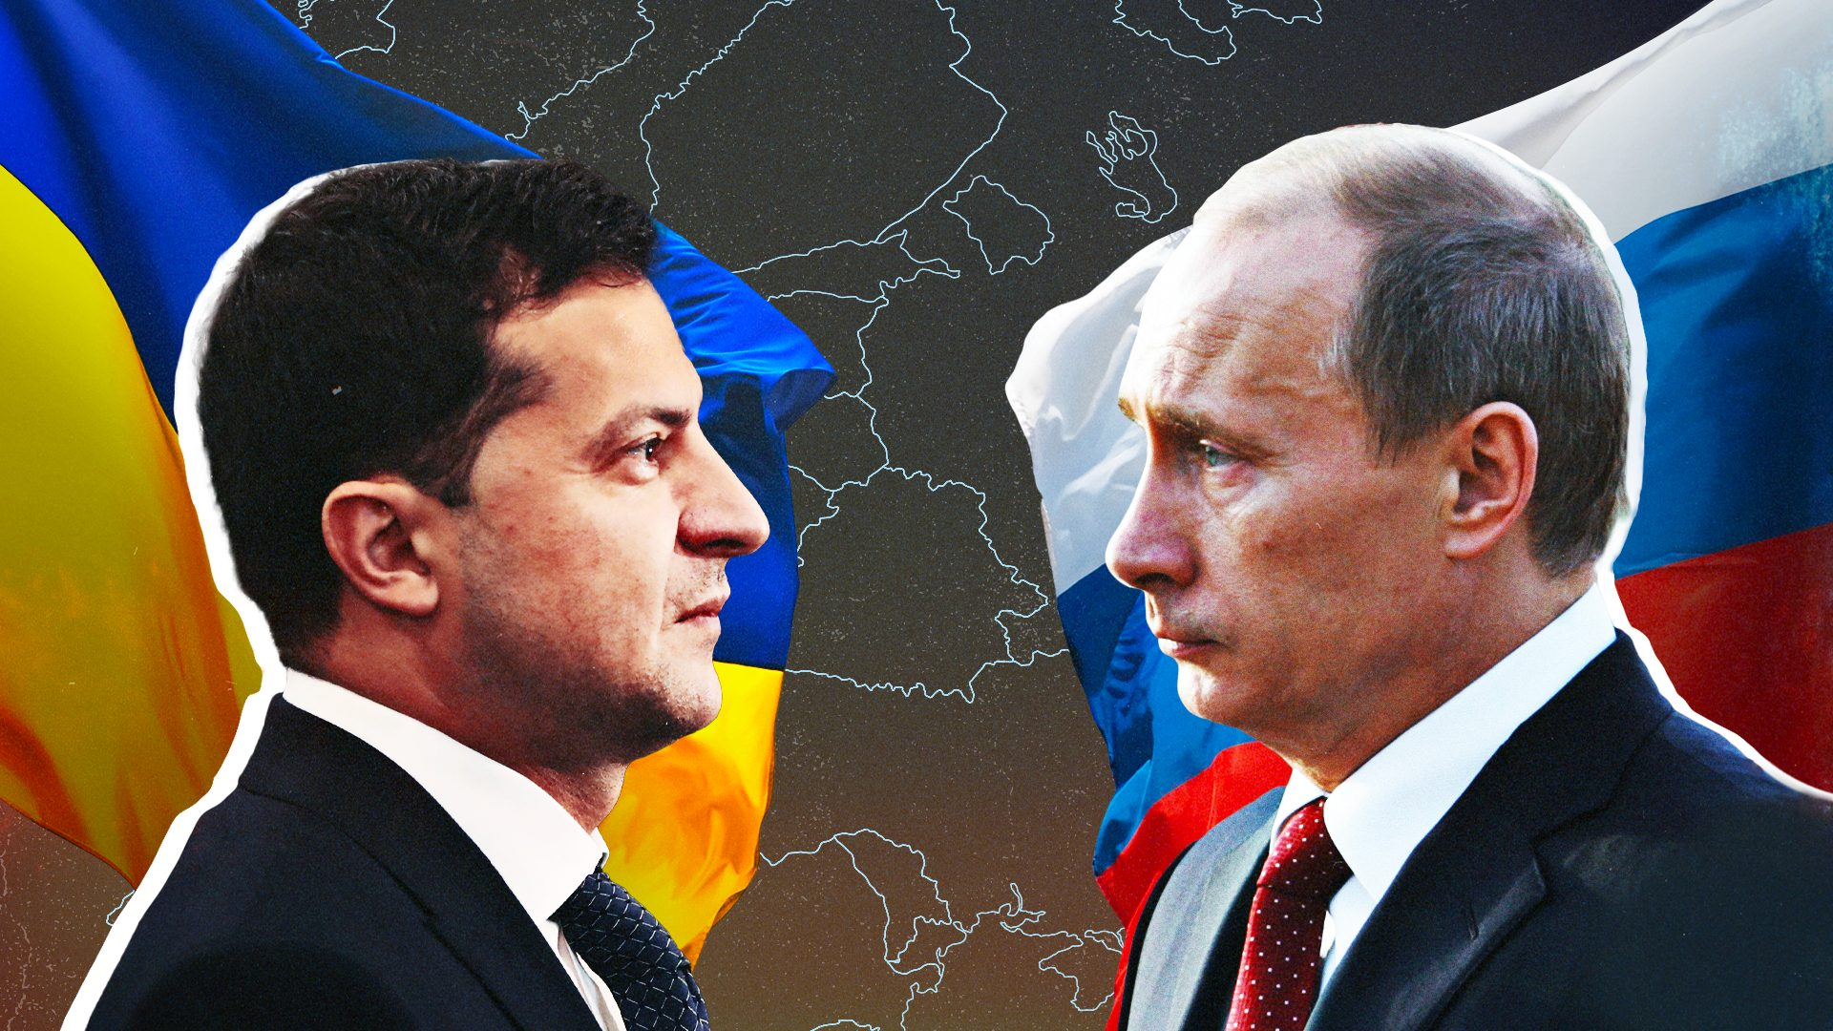
ZELENSKY
PUTIN

Slide 3
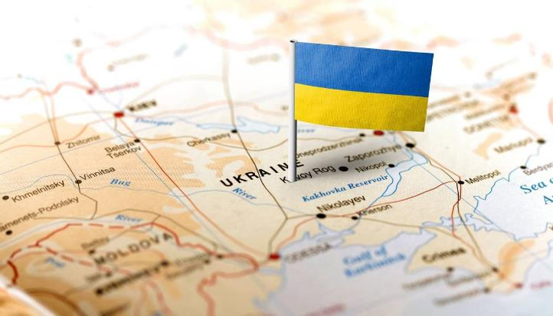
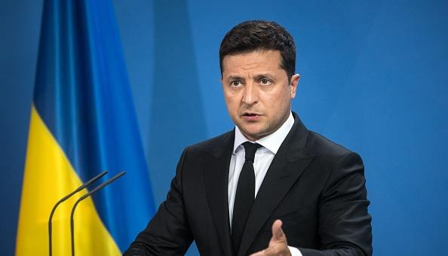
UCRAINA
L’Ucraina è un Paese molto vasto, grande il doppio dell’Italia, che si trova a sud ovest della Russia e confina con gli Stati più orientali dell’Unione Europea: Polonia, Slovacchia, Ungheria e Romania. Il suo nome vuol dire «terra di confine» proprio perché è alla frontiera tra Est e Ovest. La capitale è Kiev. Per molto tempo l’Ucraina è stata parte della Russia, governata allora da un imperatore chiamato zar: all’epoca la lingua e la cultura ucraina erano fuori legge e i movimenti per l’indipendenza del Paese venivano repressi dal governo. Nel 1917 in Russia scoppiò la rivoluzione e prese il potere il partito bolscevico, detto anche comunista, che eliminò lo zar e la sua famiglia. Dopo una dura guerra civile tra i Rossi bolscevichi e i Bianchi contrari alla rivoluzione, che furono sconfitti, l’impero divenne una Unione di repubbliche socialiste (Unione Sovietica, in sigla Urss), tra le quali venne compresa anche l’Ucraina. Gli ucraini ebbero così il diritto di usare la loro lingua e anche quello di staccarsi dall’Urss, ma solo in teoria, perché in quel Paese tutto il potere politico ed economico era in mano al Partito comunista, guidato prima da Vladimir Lenin e poi da Iosif Stalin.
ZELENSKY
Volodymyr Zelensky nasce in Ucraina il 25 gennaio 1978, nella città di Kryvyj Rih. Nel suo Paese la fama arriva inizialmente come attore e comico. Nel 2019 la notorietà diviene internazionale, per aver vinto le elezioni politiche che lo portano alla Presidenza dell'Ucraina. Nel febbraio del 2022 il suo volto entra in tutte le case del mondo, grazie alla televisioni, in seguito all'invasione dell'Ucraina da parte della Russia di Vladimir Putin. GOVERNO E IDEE POLITICHE Zelensky si identifica come populista e tra gli obiettivi sociali e politici c'è la conciliazione tra le aree russofone e quelle a maggioranza ucraina del Paese.

Slide 4
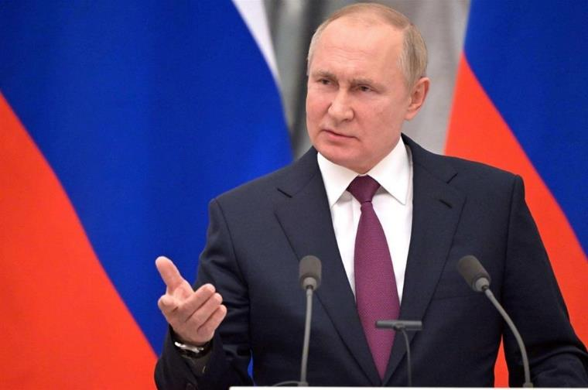
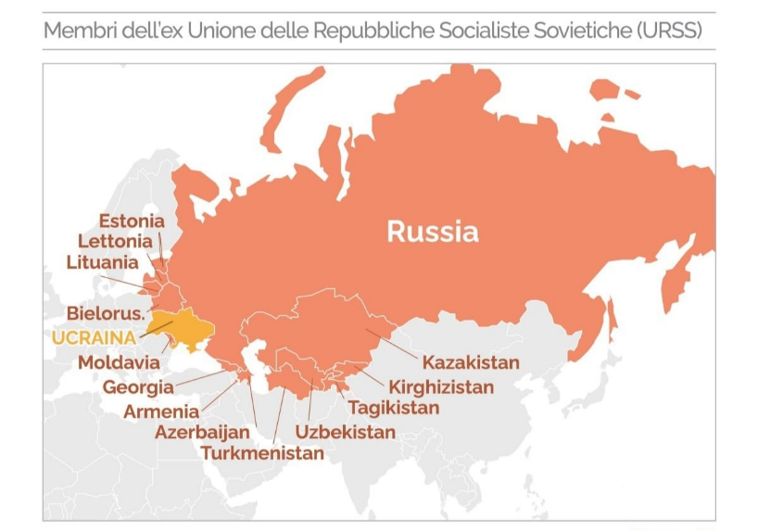
RUSSIA
La Russia, storico Paese degli zar ed ex-Unione Sovietica, lo stato che dopo la Seconda guerra mondiale ha sfidato gli USA nella Guerra Fredda per la supremazia del mondo, è oggi una repubblica federale e il Pease più grande del pianeta.
Alcune caratteristiche: - la sua superficie è di circa 17.100.000km²; - la sua popolazione è di circa 144.000.000 abitanti; - la sua capitale è Mosca; - la sua moneta è il rublo;- la sua lingua è il russo; - la sua religione è quella ortodossa.
Mosca, situata nella Russia occidentale sulle sponde sul fiume Moscova, è la capitale del Paese e città cosmopolita. Nel suo centro storico si trova il Cremlino, un complesso di palazzi nella cui Armeria sono conservati i tesori degli Zar e del presidente.
PUTIN
Vladimir Vladimirovič Putin è un politico, ex militare ed ex funzionario del KGB russo, presidente della Federazione Russa dal 7 maggio 2012 al suo quarto mandato, avendo ricoperto precedentemente la carica dal 1999 al 2008.

Slide 5
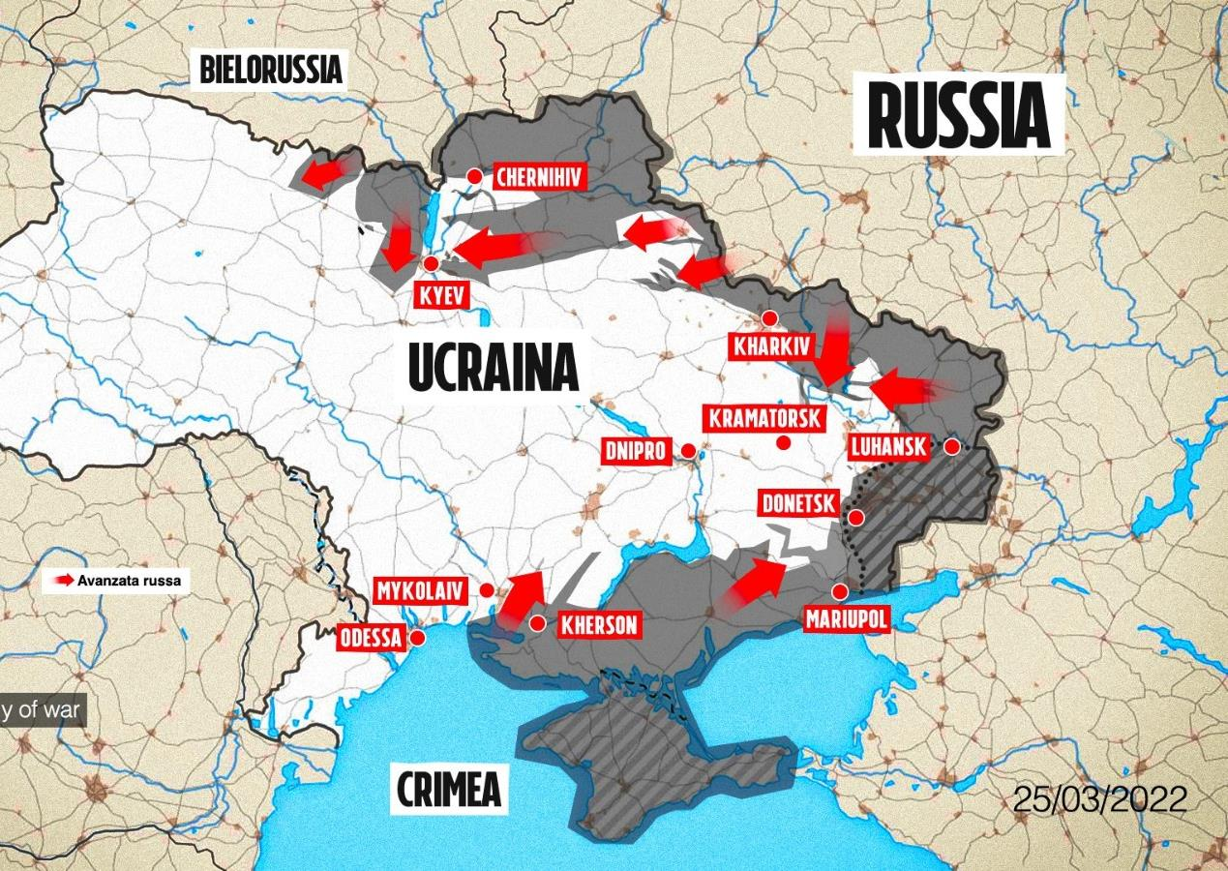
IL CONFLITTO
Il conflitto tra Russia e Ucraina procede dal 24 febbraio 2022. Dopo aver avallato ufficialmente l’indipendenza delle due regioni separatiste di Donetsk e Luhansk, infatti, il presidente russo Putin ha ordinato l’invasione del Donbass e di altre aree dell'Ucraina, dando inizio a una guerra interna all’Europa. Mentre la capitale Kiev viene sempre più accerchiata e colpita da razzi russi, continuano i combattimenti e i bombardamenti in diverse città dell’Ucraina, tra cui Charkiv, Odessa, Leopoli e Mariupol, primo obiettivo strategico di Mosca, dove la resistenza ucraina sta esercitando un'opposizione disperata. Dall’inizio dell’invasione l’Unhcr ha stimato più di 5 milioni di profughi in fuga dalla guerra verso Stati vicini (la maggior parte in Polonia) e migliaia di morti tra civili e forze militari da ambo le parti.

Slide 6
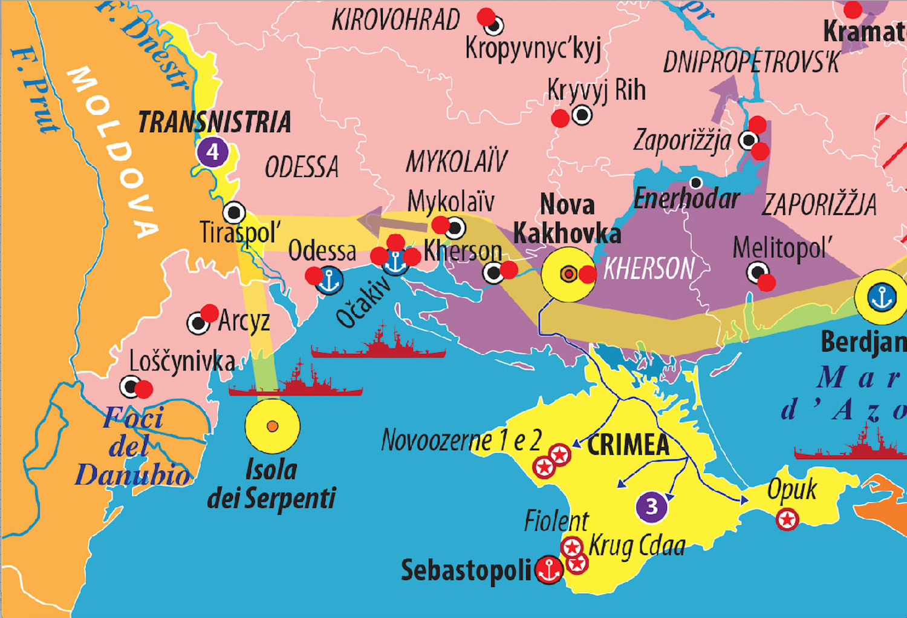
E’ stata attaccata la città di Odessa, un punto strategico per Putin dato l’affaccio sul Mar Nero, e alcune altre centrali nucleari ucraine – come quella di Zaporizhzhia, assaltata il 4 marzo e da allora sotto il controllo di Mosca. In risposta alle azioni militari del governo russo, Stati Uniti ed Unione Europea stanno percorrendo la strada delle sanzioni economiche, evitando l’intervento militare della NATO e nel tentativo di scongiurare una Terza Guerra Mondiale. Il presidente ucraino Zelensky ha chiesto una no-fly-zone sul suo Paese, opzione scartata dall’Occidente. Il conflitto si sta estendendo anche al cyberspazio: il collettivo Anonymous ha dichiarato guerra alla Russia di Putin, mettendo in atto diversi attacchi hacker ai siti governativi e ai canali televisivi russi. Mentre riprendono i negoziati per trovare un accordo tra le parti coinvolte che possa mettere fine alla guerra, continuano anche in molte città russe varie manifestazioni per la pace a cui seguono puntualmente numerosi arresti.

Slide 8
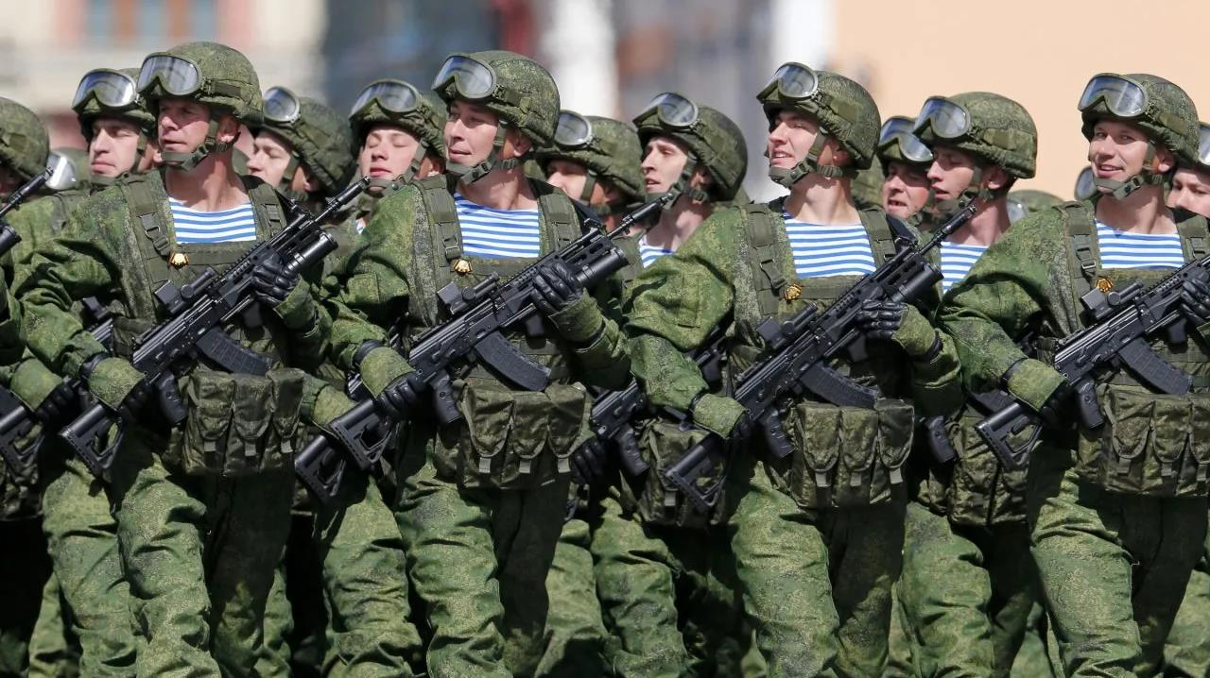
COME SI È ARRIVATI ALLA CRISI? L’ANTEFATTO
Nei mesi scorsi 100.000 soldati russi erano stati spostati vicino ai confini con l’Ucraina e il presidente Putin aveva affermato che la Russia sarebbe stata disposta a invadere l'ex repubblica sovietica nel caso gli Stati Uniti, la NATO e l'Unione europea non avessero offerto garanzie scritte che si sarebbero ritirati dall'Europa orientale sia dal punto di vista militare sia in termini di influenza economica e geopolitica. Le parti si erano incontrate a gennaio e avevano provato a negoziare, ma senza trovare un accordo: anzi, gli Stati Uniti si erano detti pronti a inviare migliaia di militari per difendere i Paesi dell’est Europa. La tensione quindi era salita alle stelle: erano state realizzate delle imponenti esercitazioni militari e, nel caso di un attacco russo all’Ucraina, gli USA e l’UE avevano concordato di inviare degli armamenti a quest’ultima e di imporre alla Russia durissime sanzioni. Insomma: si era iniziata a respirare un’aria pesante.

Slide 9
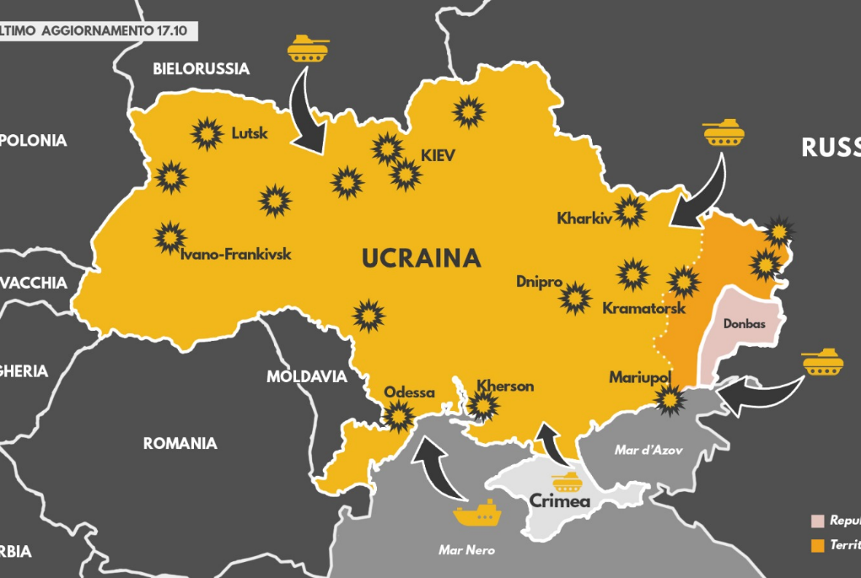
L’INDIPENDENZA DEL DONBASS E L’INIZIO DELLA GUERRA TRA UCRAINA E RUSSIA
Lunedì 21 febbraio il presidente russo Vladimir Putin ha quindi ufficialmente riconosciuto l’indipendenza delle Repubbliche Popolari di Donetsk e Luhansk. Dopo il riconoscimento dei separatisti del Donbass, Mosca ha inviato l’esercito russo nella regione di confine, affermando, tuttavia, di non aver intenzione di portare avanti un’invasione dell’Ucraina. Tra il 23 e il 24 febbraio il capo del Cremlino ha però dato l’ordine di attacco, dando inizio alla guerra tra Ucraina e Russia, nonostante il rischio di sanzioni e risposte globali. L’avanzata delle truppe russe è stata accompagnata (e lo è tutt’ora) da bombardamenti sulle principali infrastrutture e città dell’Ucraina.
I leader delle grandi democrazie occidentali hanno duramente condannato le azioni del Cremlino, il processo autorizzativo del gasdotto Nord Stream 2 è stato subito sospeso e si è paventato un ulteriore inasprimento delle sanzioni verso Mosca nel caso quest’ultima non si fosse fermata. Nel frattempo la NATO ha inviato nuove truppe nell’Est Europa in un'ottica di "contenimento" della minaccia russa il presidente Vladimir Putin ha ordinato al Ministro della Difesa e al Capo di Stato Mag, mentre giore di mettere in stato speciale di allerta il sistema di deterrenza nucleare di Mosca.

Slide 10
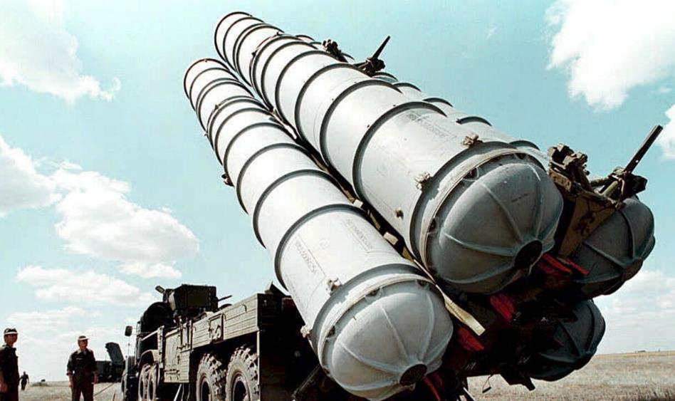
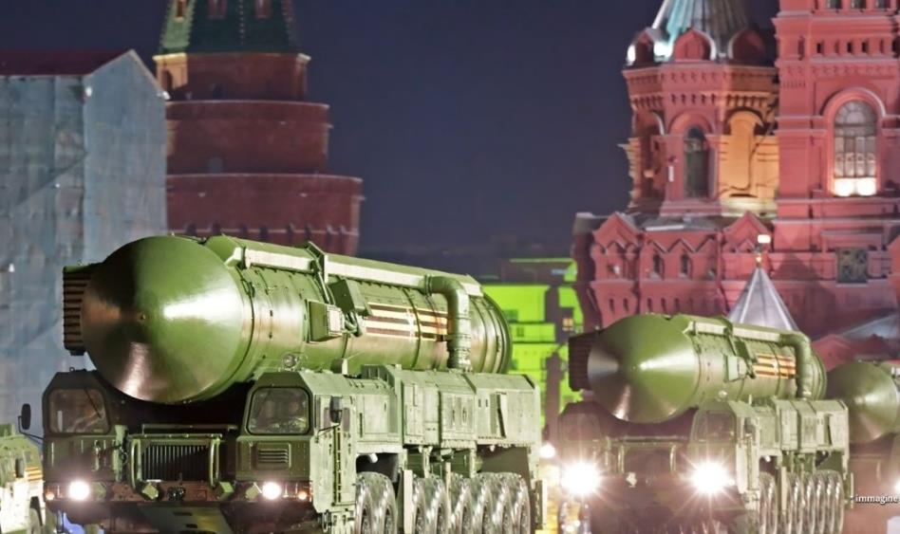
COS’È IL SISTEMA DI DETERRENZA NUCLEARE?
Il sistema di deterrenza nucleare è un'ideologia che risale alla Guerra Fredda e il cui scopo è quello di prevenire aggressioni. E che vuol dire?
In parole semplici potremmo dire che con questo sistema la Russia punta ad intimidire gli avversari minacciandoli di avere armi nucleari e di essere pronta ad usarle. Così facendo spera di convincerli a non intervenire direttamente nel conflitto ucraino; nella peggiore delle ipotesi, questi sistemi deterrenti potrebbero essere attivamente usati per colpire gli avversari – cioè la NATO .

Slide 11
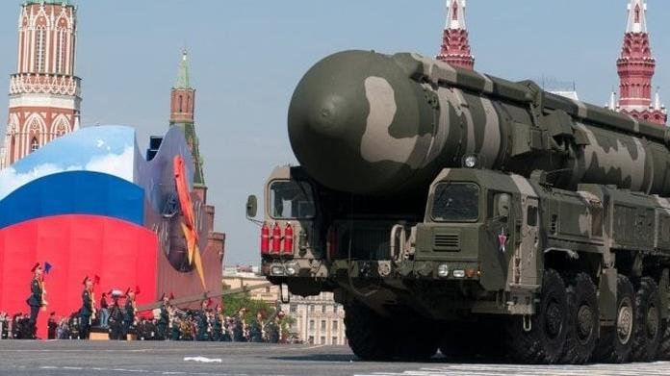
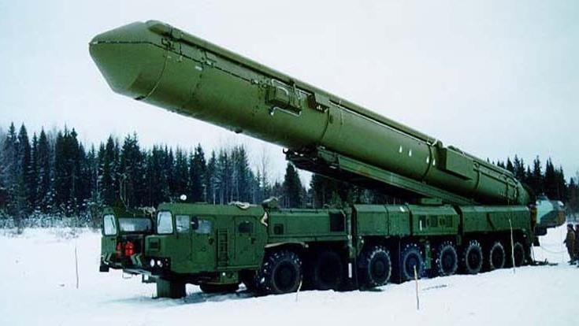
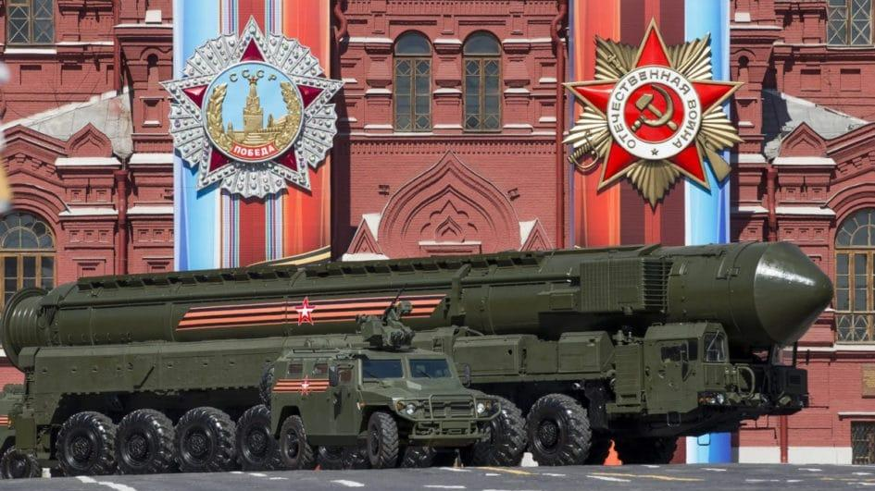
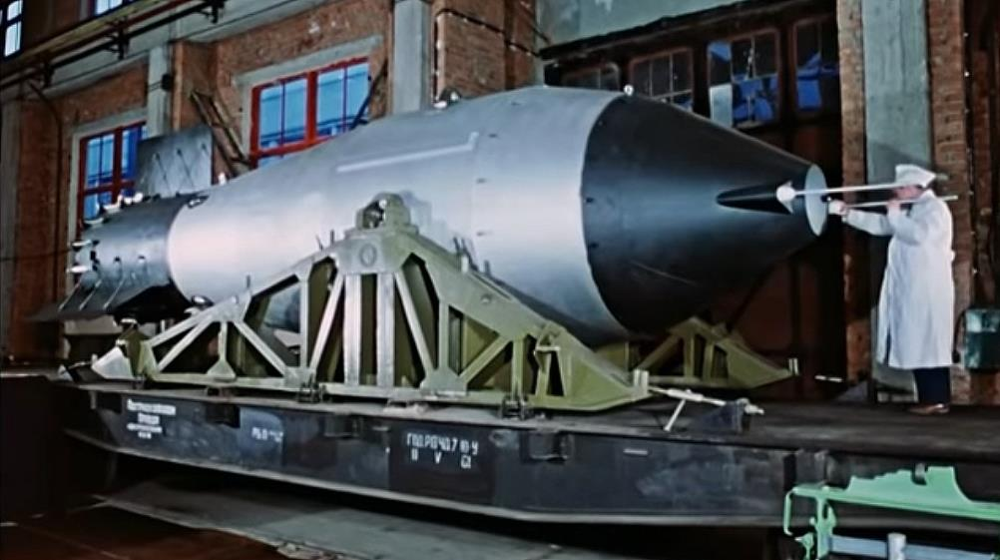
QUALI SONO LE FORZE DI DETERRENZA?
Nel sistema di deterrenza nucleare rientrano principalmente due Forze: le Forze strategiche difensive e offensive.
Le Forze strategiche difensive servono a proteggere il Paese e includono vari sistemi come quelli per la difesa aerospaziale, aerea o per l'allerta missilistica.
Le Forze strategiche attive sono invece quelle che al momento preoccupano la comunità internazionale, vista la presenza al loro interno di armi nucleari. La Russia, infatti, è il primo Paese al mondo per numero di armi nucleari a disposizione: secondo la Federation of America Scientist ne possiede circa 6000, contro le circa 5500 degli USA.

Slide 12
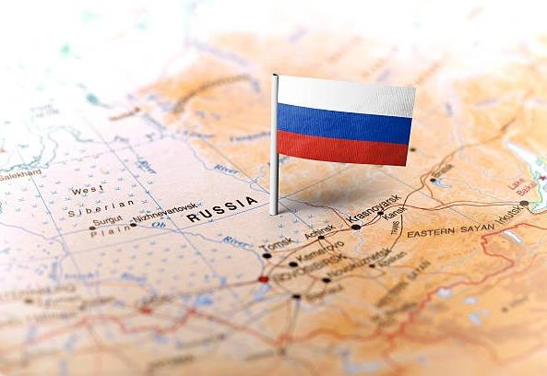
LE CAUSE DEL CONFLITTO
Per capire le motivazioni della guerra tra Russia e Ucraina bisogna fare un salto indietro nel passato storico di Kiev. Le ragioni del conflitto affondano le proprie radici nel legame culturale e politico con Russia e Bielorussia e nella questione della sicurezza russa. Mosca, infatti, si è detta minacciata dall'ipotesi di un ingresso ucraino nella NATO, eventualità che avrebbe potuto portare l'Alleanza del Nord Atlantico alle porte del Paese. Di seguito analizziamo nel dettaglio i motivi che hanno dato inizio alla crisi e agli eventi che hanno causato lo scoppio del conflitto russo-ucraino ancora in corso.

Slide 13
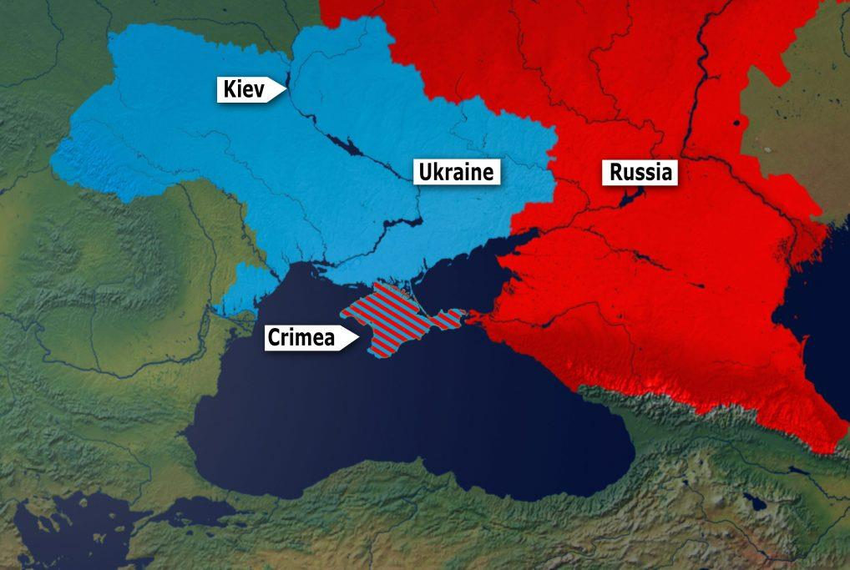
PERCHÉ LA RUSSIA È INTERESSATA ALL’UCRAINA?
Anzitutto l’Ucraina, e in particolare la capitale Kiev, è storicamente considerata dalla Russia la culla del popolo russo e del successivo impero russo. Inoltre, fino al 1991 l’Ucraina ha fatto parte dell’Unione Sovietica. Tutt'oggi, poi, i due Stati sono indissolubilmente legati dal punto di vista energetico e infrastrutturale: l'Ucraina dipende dal gas russo e attraverso il suo territorio passano vari gasdotti che trasportano idrocarburi nel resto d'Europa. Per questi e altri motivi, Russia e Ucraina presentano molte somiglianze storiche e culturali.
Dal punto di vista strategico, infine, la Russia considera l’Ucraina un cuscinetto territoriale assolutamente necessario per distanziare se stessa dagli Stati Uniti. Tuttavia attualmente questo non si sta più verificando. Dopo la caduta dell’URSS, infatti, gli Stati Uniti hanno espanso attraverso la NATO la propria area di influenza verso l’Europa orientale, arrivando a farvi rientrare persino l’Ucraina e giungendo così sull’uscio di casa della Russia.

Slide 14
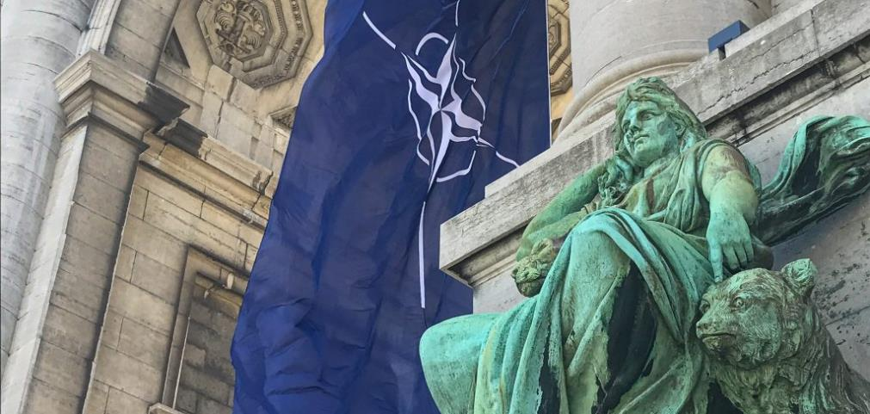
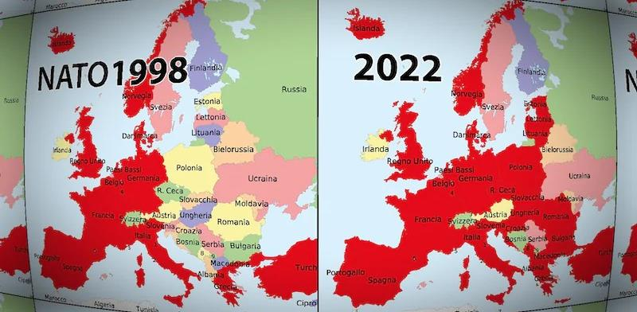
L’ESPANSIONE DELLA NATO A EST
Vediamo più nel dettaglio la questione. Nel 1949 gli Stati Uniti diedero vita alla NATO, l’Organizzazione del Trattato del Nord Atlantico. È un insieme di Paesi alleati, di cui fa parte anche l’Italia, che nel caso fossero attaccati da un nemico esterno avrebbero la garanzia di essere aiutati e difesi da tutti gli altri. Prima degli anni ‘90 la NATO comprendeva USA, Canada e molti dei Paesi dell’Europa occidentale, e il confine ideale tra il blocco americano e quello sovietico, la cosiddetta Cortina di Ferro, passava proprio dai confini dell’alleanza atlantica in Europa, a partire dalla famosa divisione tra Germania Ovest e Germania Est.
Dopo la caduta dell’Unione Sovietica, gli Stati Uniti ne hanno approfittato e dal 1997 hanno invitato a far parte della NATO quasi tutti gli Stati dell’Europa centro-orientale, compresi ex territori dell’URSS. Hanno quindi delegato proprio a questi Paesi, in particolare a Polonia, Romania e Bulgaria, il contenimento attivo della Russia, sostenendoli economicamente e armandoli. In questo modo, la Russia si è sentita sempre più accerchiata.

Slide 15
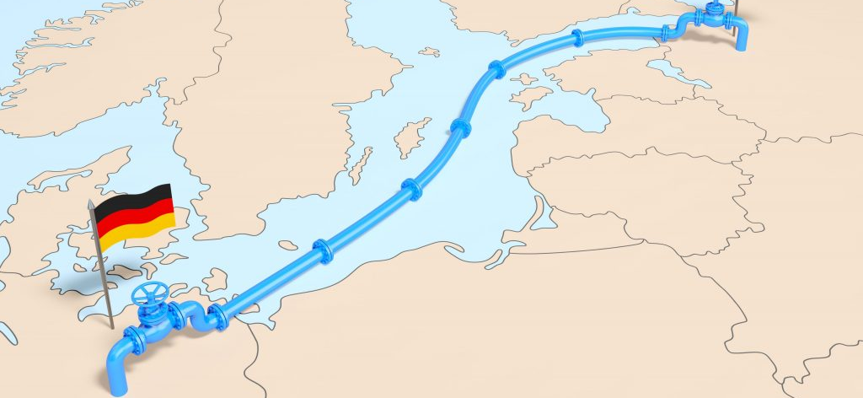
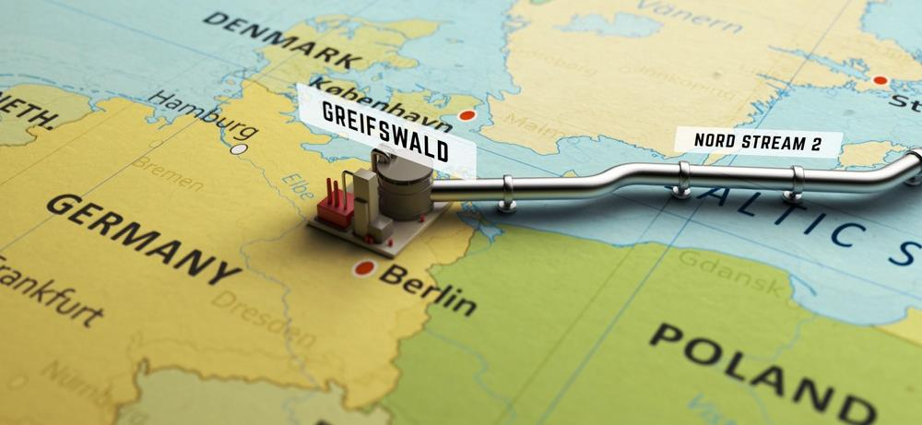
LA QUESTIONE DEL GAS RUSSO
Non è tutto. Torniamo all’Ucraina. L’ex repubblica sovietica è un Paese molto povero e dipende dal gas russo. Non solo: anche una buona parte del gas che serve all’Europa giunge dalla Russia proprio attraverso gasdotti che passano in territorio ucraino. Ebbene, finché l’Ucraina era alleata della Russia, quest’ultima le ha venduto il gas a un prezzo di favore, facendo peraltro finta di nulla rispetto ai suoi debiti. Ma questo sistema si è incrinato agli inizi degli anni 2000.
Nell’ex repubblica sovietica, infatti, ha vinto le elezioni, nel 2013,un partito filo-occidentale – ai tempi si è parlato di rivoluzione arancione – e a quel punto la Russia, per “punizione” ha preteso il pagamento dei debiti e ha alzato il prezzo del gas. Le crisi che ne sono scaturite hanno colpito anche molti Stati europei, che da quel momento hanno iniziato a diversificare di più il proprio mix energetico e a cercare di bypassare l’Ucraina per il gas. Il famoso gasdotto Nord Stream e il suo gemello Nord Stream 2, per ora bloccato, hanno proprio questa funzione: vanno dalla Russia alla Germania attraverso il Mar Baltico per portare gas russo direttamente nel cuore dell'Europa senza transitare in Ucraina.

Slide 17
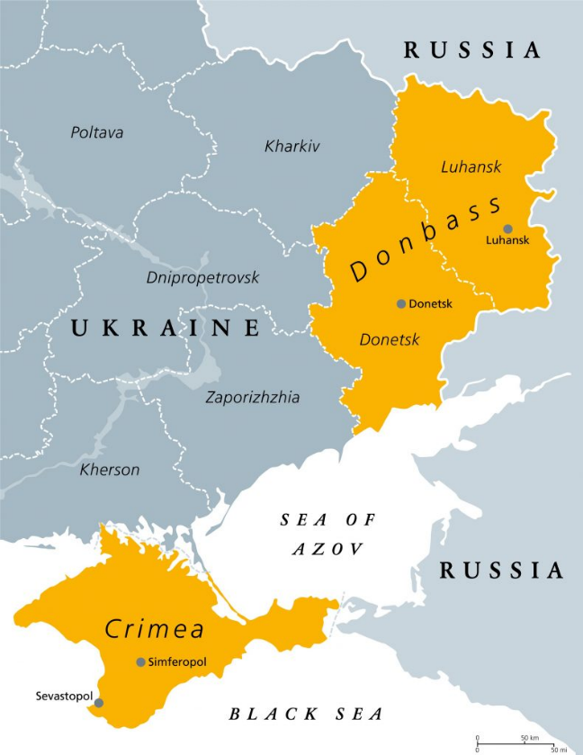
LA CRISI DEL 2014:CRIMEA E DONBASS
Tra il 2013 e il 2014, quando ha vinto le elezioni in Ucraina un governo filo-occidentale, il Paese ha firmato un trattato di maggiore integrazione economica con l’UE e la Russia non aveva la minima intenzione di perdere l’ex alleato e ha reagito. Dopo aver occupato militarmente la Crimea, ha sostenuto la ribellione di truppe indipendentiste in due regioni sud-orientali dell’Ucraina (Donetsk e Luhansk), conosciute congiuntamente col nome di Donbass.
Attaccata dalla Russia e in cerca di aiuto, l’Ucraina si è così rivolta ancor più a Stati Uniti e Unione Europea: a inizio 2019 è stato addirittura incluso all’interno della Costituzione l’obiettivo di entrare a far parte sia dell’UE sia della NATO. E contemporaneamente gli Stati Uniti hanno cominciato ad armare e addestrare le forze armate ucraine.

Slide 18
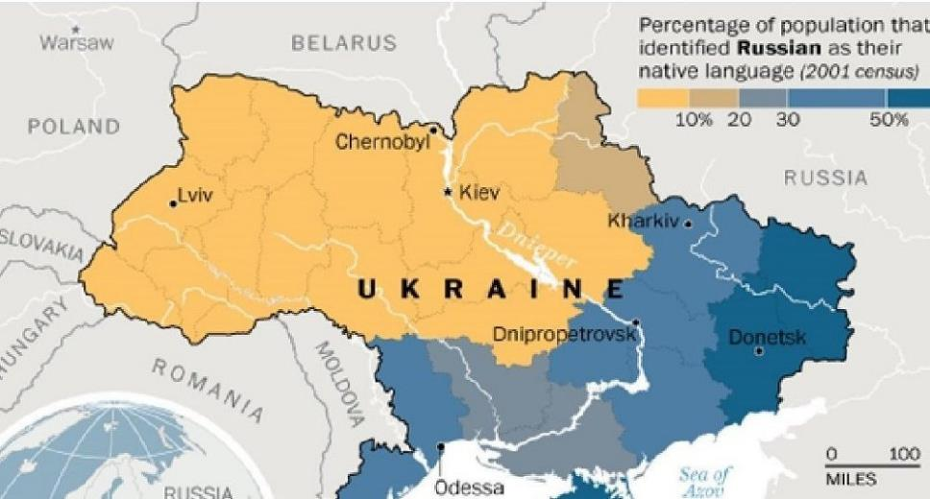
L'obiettivo russo è recuperare l’Ucraina sia per la sua importanza strategica e storica, sia perché Putin non vuole essere ricordato come il leader che l’ha persa. La Russia aveva fatto agli Stati Uniti una serie di richieste estreme, come ad esempio escludere dalla NATO tutti i Paesi dell’Europa orientale. Più concretamente, però, l'ex Paese degli zar voleva la garanzia che l’Ucraina e anche la Georgia non entrassero mai a far parte della NATO.
Gli USA d‘altro canto, non volevano e non vogliono cedere terreno alla Russia, trovandosi in una posizione di forza. L’ideale per loro sarebbe continuare a mantenere lo status quo e contenere ulteriormente l'area di influenza di Mosca, destabilizzando progressivamente altri Stati alleati della Russia presenti ai suoi confini, come Bielorussia e Kazakistan.
Per quanto riguarda i Paesi europei, infine, nella contesa purtroppo sono abbastanza divisi e contano limitatamente: quelli del nord e dell’est sono terrorizzati da possibili concessioni alla Russia o da una guerra. Quelli dell’ovest, invece, sono in gran parte dipendenti da Mosca per le forniture di gas e temono, anzi, che sanzioni troppo severe potrebbero danneggiare anche le loro economie. Nonostante questo non si stanno tirando indietro nel metterle in atto.

Slide 19
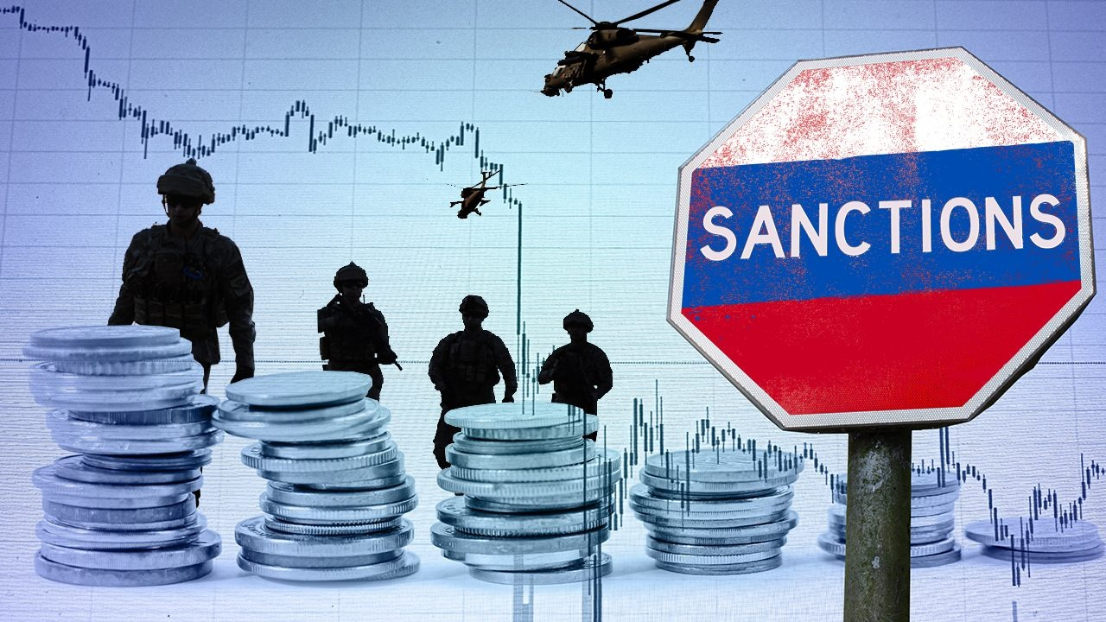
PERCHÉ LE SANZIONI ECONOMICHE?
Una domanda frequente è "perché NATO, Stati Uniti e Paesi europei non aiutano l'Ucraina intervenendo militarmente contro la Russia, invece di limitarsi ad applicare sanzioni economiche nei suoi confronti?". Se volessimo essere sintetici, potremmo rispondere riportando semplicemente le recenti parole pronunciate durante un'intervista dal presidente statunitense Joe Biden: "Esistono due opzioni: entrare concretamente in guerra con la Russia e dare il via alla Terza Guerra Mondiale. Oppure assicurarsi che un Paese che agisce in modo così contrario al diritto internazionale, paghi un prezzo per averlo fatto".

Slide 20
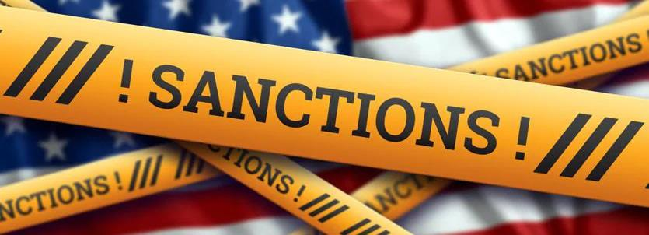
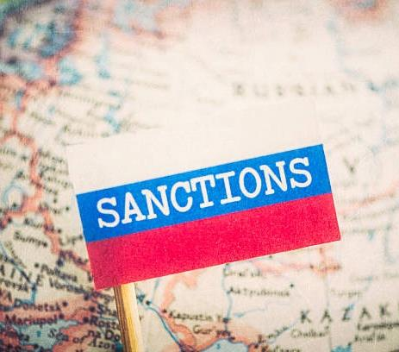
PERCHÉ NON INTERVENIRE MILITARMENTE?
Inviare soldati in Ucraina per la NATO significherebbe dichiarare guerra alla Russia. E quest'ultima e gli Stati Uniti, il Paese leader della NATO, sono i due Stati che detengono più testate nucleari al mondo. Il presidente russo Putin ha già annunciato di aver messo le forze di deterrenza russe in stato di regime speciale di allerta e uno scontro diretto con gli USA potrebbe pericolosamente deflagrare in un conflitto mondiale e addirittura nucleare. Trattandosi di uno scenario catastrofico per l'umanità intera, l'opzione dell'intervento militare viene quindi considerata non praticabile dall'Occidente.
Si aggiunga che l'Ucraina non è un membro della NATO e quest’ultima, perciò, non è vincolata a difenderla sul campo da trattati internazionali. Nel caso l’Ucraina fosse stata invece un membro dell'Alleanza Atlantica, gli Stati Uniti e i loro alleati, tra cui l'Italia, avrebbero probabilmente dovuto inviare al fronte le proprie truppe e i propri armamenti, con conseguenze inimmaginabili.

Slide 21
LE SANZIONI DELL’OCCIDENTE CONTRO LA RUSSIA
Scartata l'opzione militare, l’Occidente può muoversi su tre fronti: sostenere economicamente l’Ucraina, inviarle armamenti, e attivare una serie di sanzioni economiche nei confronti della Russia. Quali? Alcune tra le prime messe in atto sono state la sospensione del Nord Stream 2, un gasdotto che potrebbe raddoppiare la capacità della Russia di esportare gas in Germania attraverso il Mar Baltico, il congelamento delle ricchezze sparse per il mondo di Putin e di molti oligarchi russi (le personalità russe più influenti del Paese dal punto di vista politico ed economico), il blocco all'import/export russo di componenti elettroniche e tecnologiche ritenute strategiche, e severe limitazioni all’azione del Fondo di investimenti russo nel mondo.
D'altro canto esistono interventi ancora più incisivi e, dal punto di vista russo, temibili. Si tratta di sanzioni di cui si parla molto e che in parte stanno già venendo messe in atto da USA e UE: in primo luogo il congelamento delle riserve bancarie russe e, in particolare, del pagamento dei crediti che la Banca centrale russa ha maturato presso la Federal Reserve americana e la Banca centrale europea. Questo congelamento potrà essere totale o parziale e porterà nella migliore delle ipotesi (dal punto di vista russo), a una svalutazione drastica del rublo, fino a renderlo una moneta non scambiabile con altra valuta.
Il blocco delle esportazioni energetiche e in particolare di gas all’estero, da cui dipende una buona fetta del PIL dell’ex Paese degli zar, non viene attualmente preso in considerazione in quanto metterebbe in ginocchio anche le economie di molti Paesi europei, tra cui l’Italia e la Germania. Tuttavia non è escluso che la sanzione possa scattare nel caso la guerra degenerasse.
Infine si sta già attuando una parziale disconnessione di alcune banche russe (non quelle che gestiscono i pagamenti legati all’import/export del gas) dal sistema internazionale di transazioni SWIFT. In sintesi il sistema SWIFT (che sta per Società per la Telecomunicazione Finanziaria Interbancaria Mondiale) è uno standard per la sintassi dei messaggi finanziari e permette pagamenti e transazioni economico-finanziarie tra banche diverse e a livello internazionale.

Slide 22
RISCHIO DEFAULT
Le pesanti sanzioni messe in campo dall'Unione Europea in seguito all'invasione di Putin stanno isolando la Russia e il rischio di default è alle porte.
CHE COSA SIGNIFICA CHE UN PAESE È IN "DEFAULT"? Un paese si definisce in default quando non è più in grado di onorare il proprio debito: non può rimborsare ai cittadini o alle banche straniere i titoli di Stato, non è più in grado di pagare le forniture o gli impiegati pubblici o le pensioni.
Perché la Russia rischia il default
Da quando il valore del rublo è crollato, Putin ha messo in campo diverse strategie per evitare il default. La prima mossa è stata quella di imporre il pagamento in rubli per l’acquisto di gas russo.
A mettere seriamente a rischio la Russia, però, è stato il tentativo – non andato a buon fine – di pagare delle obbligazioni in dollari usando i rubli. L’operazione è stata classificata come di “potenziale mancato pagamento”, il che vuol dire che il Paese risulta ad oggi insolvente. E’ ancora possibile però per la Russia evitare un default. L’unica condizione da rispettare, in questo caso, è quella di riuscire a pagare gli obbligazionisti utilizzando dollari (e non rubli) prima della scadenza del periodo di grazia di un mese, ovvero prima del 4 maggio.

Slide 23
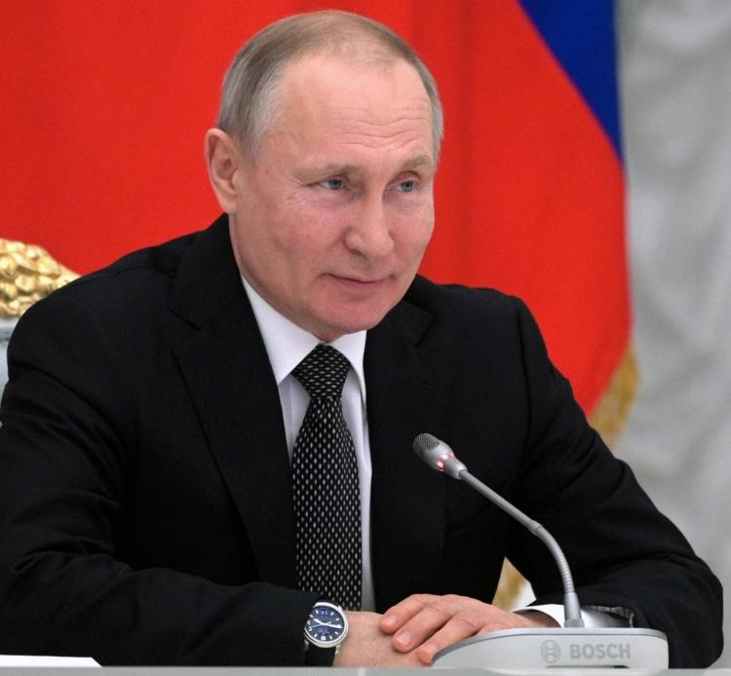
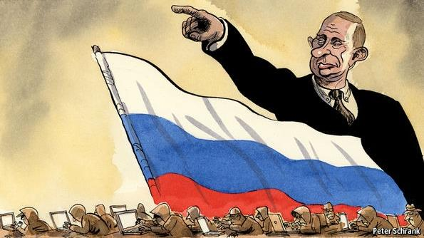
LE PAROLE DI PUTIN
Putin fa sentire la sua voce parlando alla tv russa: "Non rinuncerò mai alla convinzione che russi e ucraini sono un unico popolo". Ha dichiarato il presidente russo che poi ha elogiato i suoi militari. "I militari russi stanno combattendo per noi, per la Russia, per la pace, il Donbass e la denazificazione dell'Ucraina". Putin ha annunciato che alle famiglie dei caduti saranno dati "7 milioni di rubli e una diaria mensile" e vi saranno forme di assistenza e risarcimento per i feriti.
"L'operazione militare speciale della Russia in Ucraina sta andando secondo i piani", ha affermato, sottolineando che distruggerà "l'anti Russia" creata dall'Occidente. "Nessuno può minacciare la Russia, neanche con le armi nucleari".
E sulla strage dei civili: "Ci stiamo preoccupando di fare tutto il possibile per evitare vittime civili, sto parlando anche dei cittadini ucraini". "Al ministero dell'Interno ucraino sono tutti neonazisti che insabbiano le prove sul fatto che usano civili come scudi umani". "Sono i nazisti che combattono in questo modo, che usano questi metodi brutali", ha aggiunto. "In Ucraina stiamo combattendo i neonazisti, che hanno mercenari stranieri, alcuni vengono dal Medio Oriente e usano i civili come scudi umani".

Slide 24
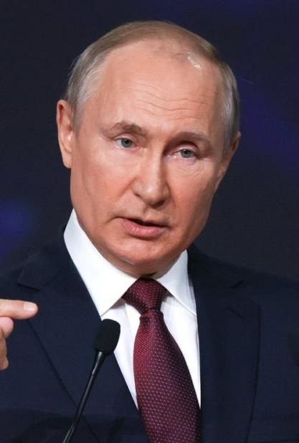
LA PROPAGANDA IN RUSSIA
Raccontare una storia diversa tagliando fuori il popolo, impedendogli di informarsi liberamente. È questo l’obiettivo del Cremlino che ha fatto della propaganda sulla guerra in Ucraina una delle sue armi, ma i russi anche ieri sono scesi in piazza per opporsi a quella che sanno non essere solo “un’operazione militare”.
LA CENSURA
Vietato dire o scrivere le parole “invasione” e “guerra” per raccontare le atrocità che il presidente russo Vladimir Putin ha deciso di infliggere al popolo ucraino invadendo il loro Paese. Questa è la Russia di oggi, dove la libertà di stampa già non godeva di ottima salute ma adesso è praticamente inesistente.
I MEDIA INTERNAZIONALI
Putin, travolto da una guerra che lampo non è stata, sa bene che deve tenere a bada il popolo in patria e ne approfitta per soffocare del tutto i media facendogli dire solo quello che vuole lui. All’inizio di marzo, anche le testate internazionali hanno dovuto fare le valigie e lasciare il Paese perché ormai dire qualcosa che va contro la narrazione del Cremlino può costare fino a 15 anni di carcere.
COSA SI INSEGNA NELLE SCUOLE RUSSE
“Non c’è nessuna guerra con l’Ucraina, ma una speciale operazione di pace per contenere i nazionalisti che opprimono la popolazione russofona. I nostri piani non includono l’occupazione dei territori ucraini. Non intendiamo imporre nulla a nessuno con la forza”. Questo, scrive l’agenzia Sir, è ciò che gli insegnanti di tutta la Federazione russa devono rispondere ai ragazzi che fanno domande sulla guerra in Ucraina.
L’agenzia ha infatti visionato il documento di cinque pagine che gli insegnanti delle scuole medie e superiori hanno ricevuto dopo lo scoppio del conflitto.
“Noi, la Russia, abbiamo sempre sostenuto e curato l’Ucraina perché siamo un solo popolo e non ci può essere odio tra i nostri Paesi”, si legge nella nota per le scuole medie.

Slide 25
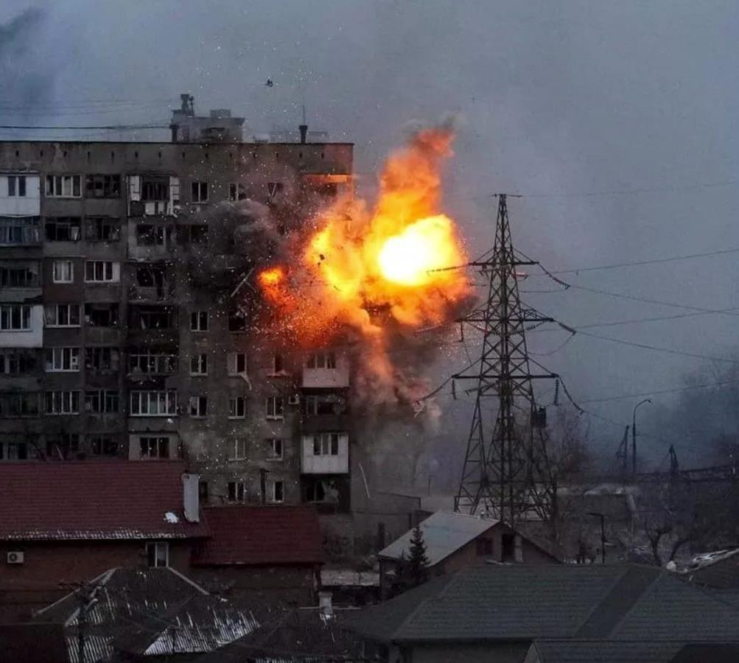
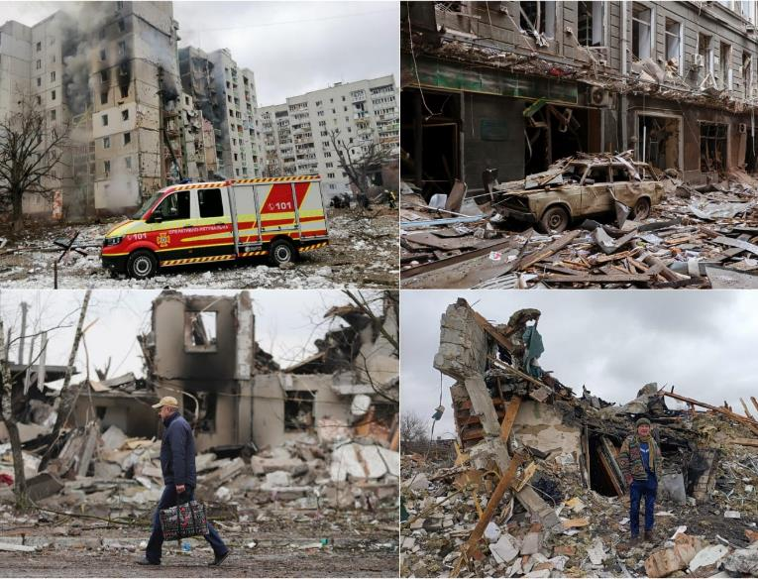
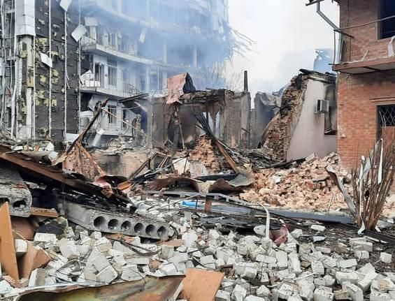
LE TRAGEDIE DELLA GUERRA
"Non ci sono parole per descrivere il dolore immenso di chi fino a ieri aveva una famiglia, una casa e oggi si ritrova a dover piangere per una guerra che non ha chiesto. La guerra non si può umanizzare, si può solo abolire. Si deve abolire perché ogni guerra non fa altro che lasciare il mondo peggiore di come l'ha trovato"

Slide 26
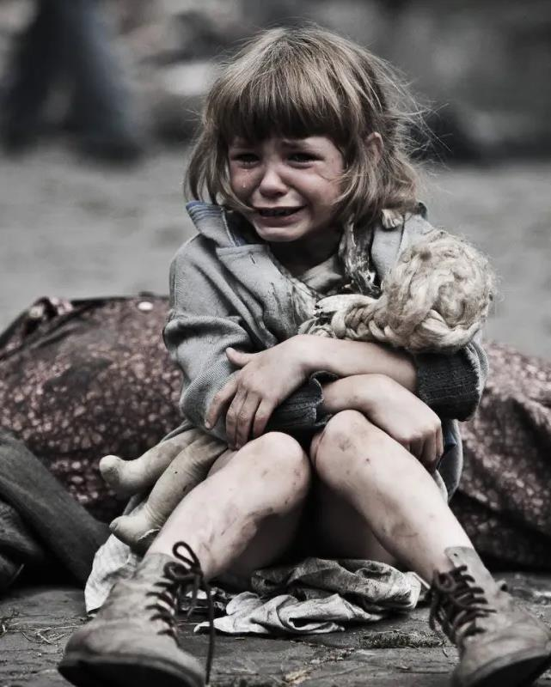
IL MASSACRO DEI CIVILI
Il massacro dei civili è documentato da foto e video che impressionano per la dimensione e la crudeltà della tragedia. La guerra in Ucraina porta dolore, distruzione e morte nel cuore dell’Europa. La Russia non risparmia le città ucraine, bombardate senza pietà né rispetto per donne, bambini, anziani, uomini e cose. Berdiansk, Dnipro, Donetsk, Melitpol, Kharkiv, Mykolayiv: i bombardamenti straziano Mariupol mentre le bombe sono ormai arrivate alla periferia di Kiev. Ovunque macerie, disperazione, carneficina umana: la tragedia iniziata il 24 febbraio con l’invasione delle truppe russe in Ucraina e gli incessanti bombardamenti sono documentati in un crescendo di foto e di video che hanno, tutti , in comune l’orrore. Palazzi sventrati, vittime abbandonate in strada, uomini e donne incolpevoli, grida di dolore di loro familiari, silenzio nelle case sventrate e vuote, abbandonate da gente in fuga dalla carneficina.

Slide 27
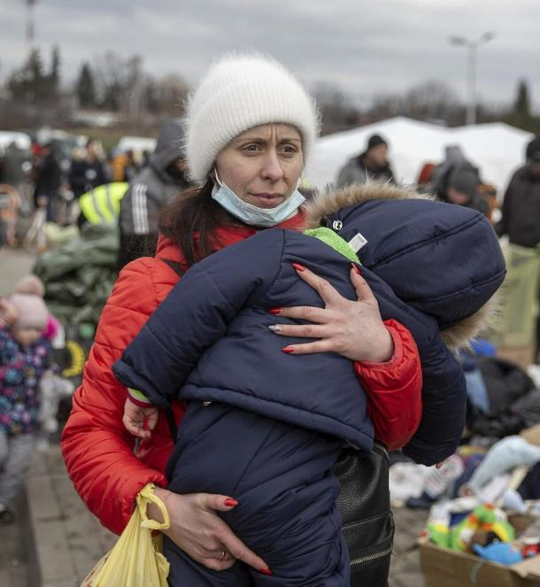
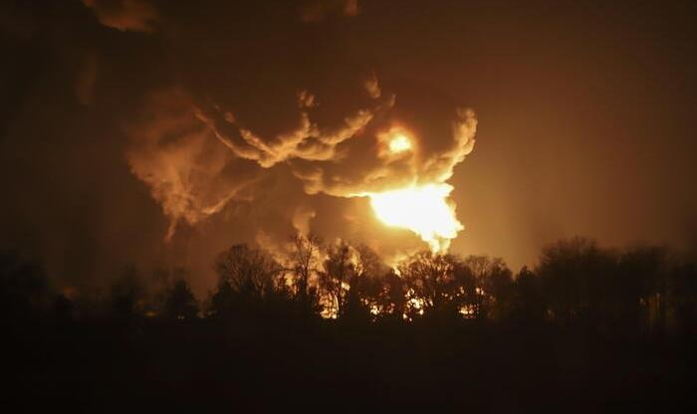
LA VOLONTÀ DI DISTRUGGERE UN POPOLO
È chiara, evidente nelle foto e nei video, la volontà di distruggere, di colpire ogni essere vivente a portata di mano in ospedale o in strada, persino nel reparto pediatrico di Mariupol – città simbolo della resistenza dove manca tutto e i civili non hanno via di scampo. In Ucraina sono ormai 5 milioni le persone senza più una casa, secondo il commissario Onu per i rifugiati Filippo Grandi. Una gigantesca emergenza umanitaria, un fiume di persone in marcia nella speranza di salvarsi altrove ma con crescenti difficoltà perché anche i corridoi umanitari, le macchine incolonnate, sono nel mirino russo. Un disastro per crudeltà e volontà di annientamento che rievoca la tragedia della Cecenia.

Slide 28
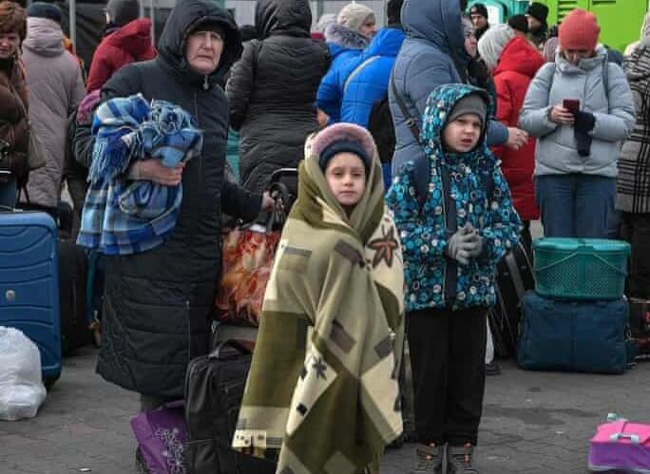
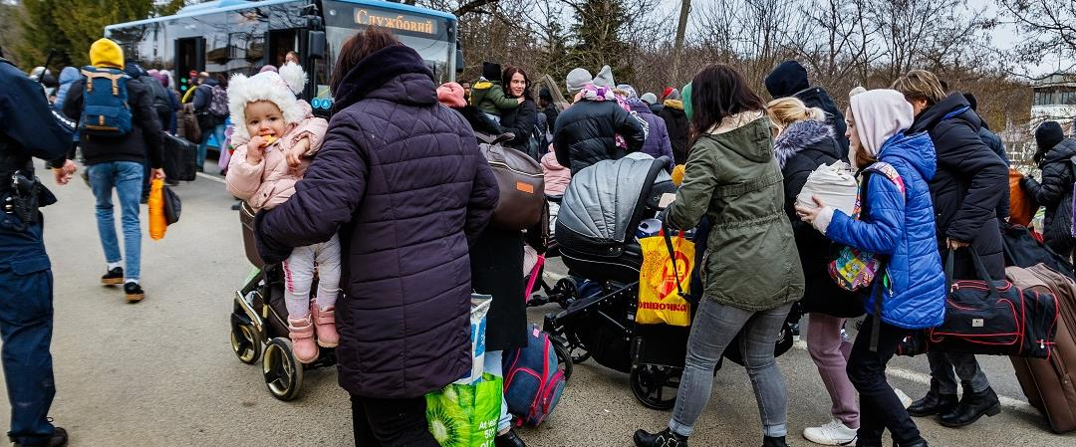
I PROFUGHI

Slide 29
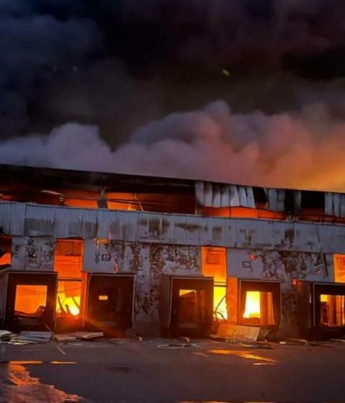
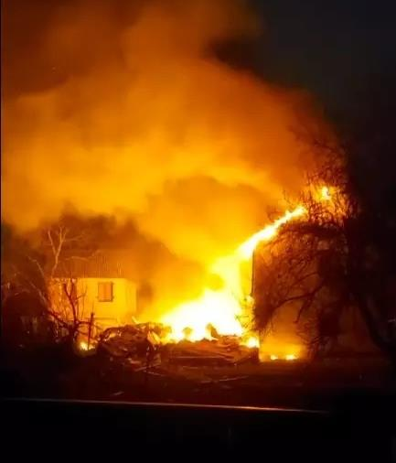
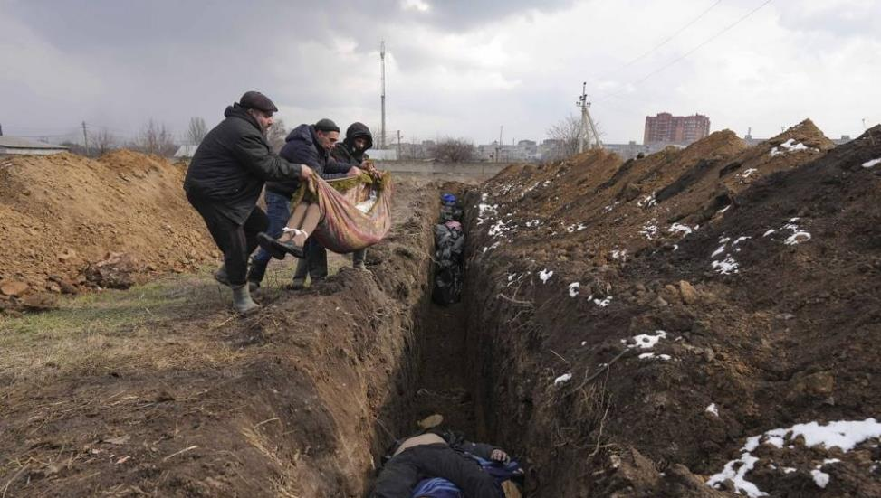
FOSSE COMUNI IN UCRAINA Mariupol, Bucha, Kramatorsk, poi Makariv. In Ucraina si continua a scavare nella terra per trovare le fosse comuni in cui i militari russi hanno gettato i civili uccisi. Si scava e si fa attenzione a mantenere le prove intatte, perché sono quelle che potrebbero servire alla Corte penale internazionale per giudicare i crimini di guerra commessi dalla Russia in Ucraina. Le ultime vittime sono state rinvenute a Makariv, piccola cittadina a ovest di Kiev, dove il ministero della Difesa ucraino ha dichiarato di avere rinvenuto almeno 132 corpi di persone «torturate e uccise». Drammatico il racconto del sindaco del paese, Vadym Tokar, all'Ansa: «Sono stati rinvenuti con le mani legate, e almeno due casi di donne stuprate e poi uccise: una di queste è stata sgozzata. Fosse comuni come nella seconda guerra mondiale». In un'intervista rilasciata al quotidiano tedesco Bild, il presidente ucraino ha sottolineato: «Quando vedo queste immagini davanti ai miei occhi, bambini assassinati senza gambe, senza braccia. È un risentimento, è terribile. Non riesco più a piangere».
ESPLOSIONE ALLA STAZIONE IN UCRAINA All'orrore delle immagini che arrivano di ora in ora dalle zone ucraine attaccate dalla Russia, si sono aggiunte quelle dell'esplosione alla stazione di Kramatorsk, nella parte del Donbass sotto il controllo ucraino, colpita da un missile mentre era gremita di anziani, donne e bambini in attesa dell'arrivo di un treno per partire. Raggiungere un luogo sicuro. Il bilancio è di 52 morti, tra cui diversi bambini, oltre a centinaia di feriti.

Slide 30
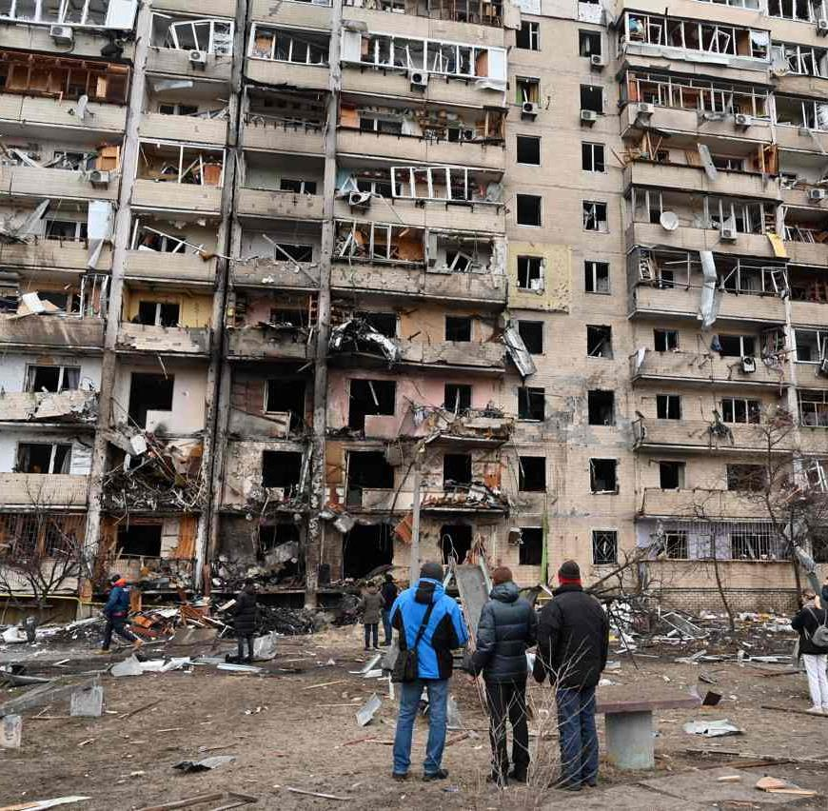
«I soldati russi e bielorussi sparano ai civili, sparano in fronte a donne e bambini senza alcun motivo». Sono queste le parole di Olga, che viene da Leopoli ed è una delle prime ucraine arrivate Roma. E ancora dice Galena "Quando il 24 febbraio Putin ha dichiarato guerra non sapevo cosa fare. Poi il governo ci ha detto di scappare il prima possibile e così siamo partiti".
Sono le testimonianza dei profughi che fuggono dalla guerra in Ucraina – quasi tutti donne e bambini – e che in questi giorni stanno arrivando a Roma come nel resto di Italia.

Slide 31
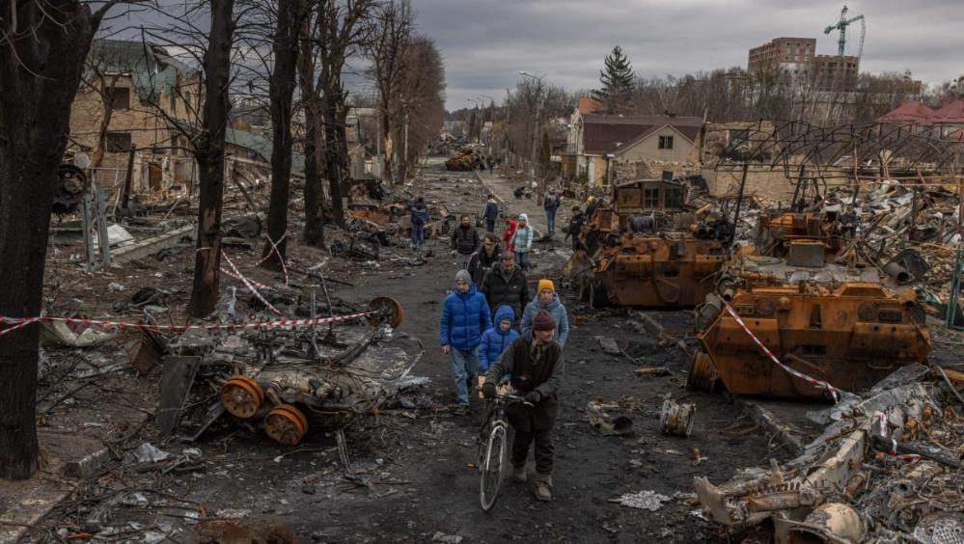
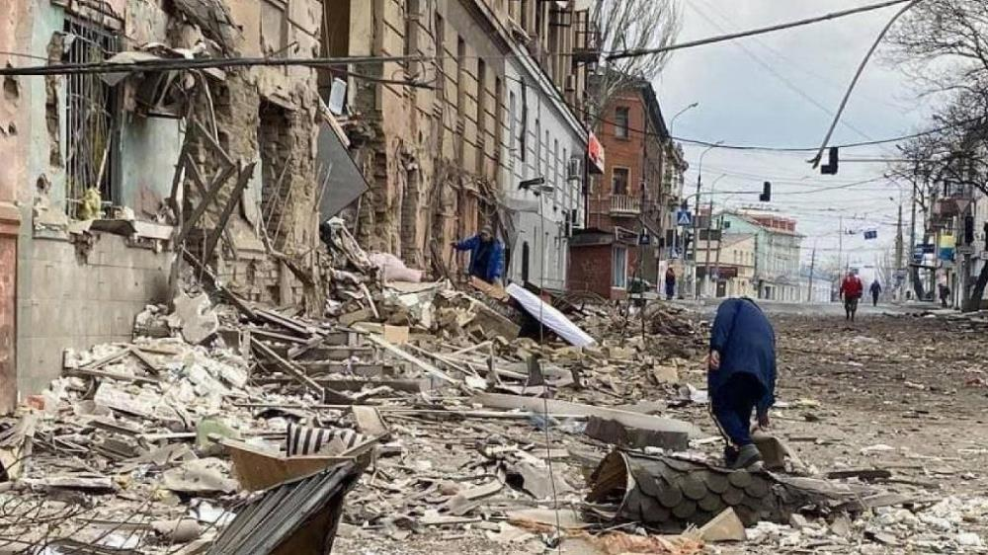
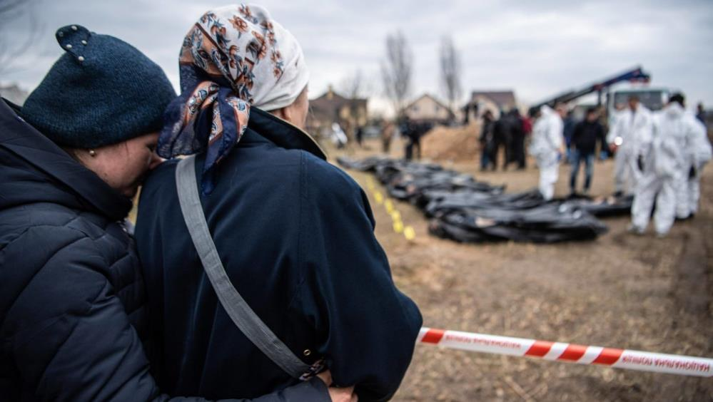
Orrori di una Guerra insensata

Slide 32
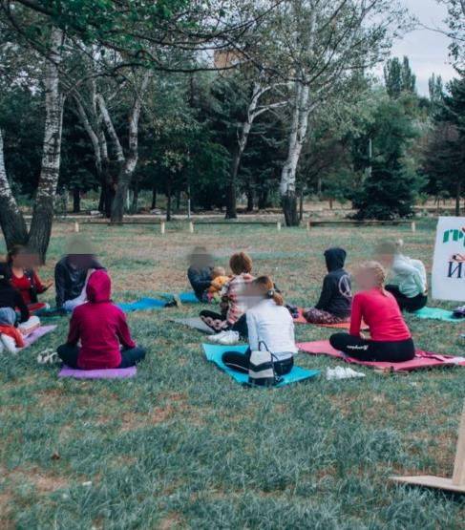
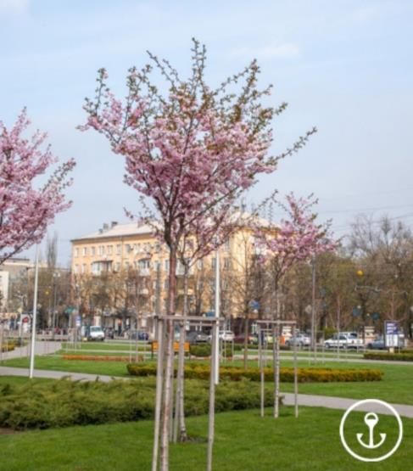
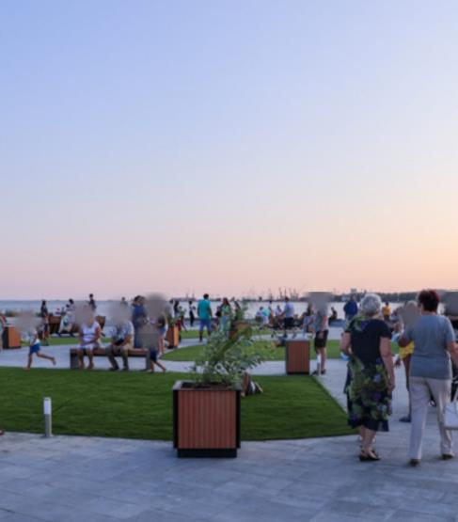
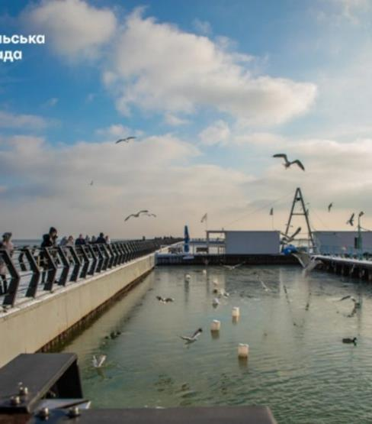
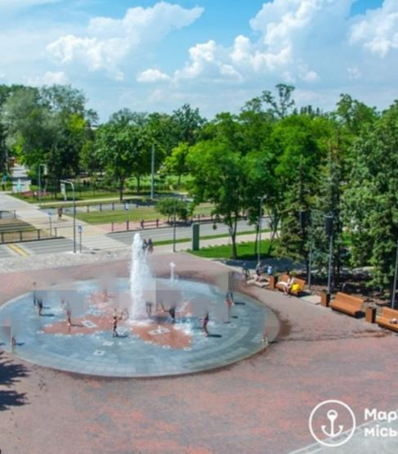
MARIUPOL NON C'È PIÙ, L'80% DELLE CASE È DISTRUTTO
La città portuale nel Sud-Est dell'Ucraina è diventata irriconoscibile da quando la Russia ha invaso il Paese. Alcune immagini ci aiutano a capire com'era prima che iniziasse il conflitto e interi quartieri venissero bombardati

Slide 33
MARIUPOL OGGI
"Se non sei stato a Mariupol non hai visto l'inferno" dice un soldato russo appena rientrato dal fronte. Un inferno in cui secondo le autorità ucraine si è a rischio epidemie. Dove la disastrosa situazione sanitaria fatta di assenza d'acqua e di cadaveri non sepolti in putrefazione rende possibile l'insorgenza di casi di colera e di altre gravi malattie. Un inferno fatto di palazzi tutti completamente sventrati, di macerie ovunque, di file di cadaveri abbandonati per le strade, di tombe di gruppo improvvisate scavate nel fango delle aiuole e dei cortili. Degli orfani rimasti improvvisamente soli che non piangono, quasi per dignità, ma dai quali è impossibile strappare un sorriso. Più dei morti fanno impressione i vivi. Fantasmi dal volto pallido e scavato dalla magrezza di mesi vissuti in un bunker senza luce e corrente, con poco cibo e quasi senza acqua per bere e lavarsi. Fantasmi che appena ti vedono non ti chiedono cibo o coperte, ma di prendere il numero di un loro parente disperso e ti implorano di chiamarlo appena potrai…per sapere se è sopravvissuto; e poi per comunicargli di essere sopravvissuti… Ma è forse vita questa? Varcata la soglia di Mariupol ci si imbatte in grandi tendopoli di chi è fuggito dalle bombe del centro, in cumuli di centinaia di persone accalcate intorno ai gazebo sui quali sventola la bandiera di Russia Unita, il partito di Putin, per prendere un pacco di cibo e kit igienici. Tutt'intorno solo distruzioni. Zigzagando tra le macerie e schivando i cadaveri abbandonati si arriva in centro, dove per strada non si incontra più nessuno se non qualche soldato russo che scavalca le distruzioni. All'orizzonte si vede un gruppo di persone cariche di pacchi che sono venuti a ritirare da quello che resta della propria casa. Ormai distrutta, come tutte le altre.

Slide 34
COME POTREBBE EVOLVERE IL CONFLITTO?
Sono in molti a domandarsi come potrebbe evolvere la crisi russo-ucraina e se ci sia il rischio di una Terza Guerra Mondiale. Attualmente non sappiamo che piega potrà prendere il conflitto in corso tra Mosca e Kiev; se il presidente russo stia effettivamente cercando di riscrivere i confini della Russia e se ci sarà un’ulteriore escalation militare.
Dall’inizio del conflitto si sono svolti alcuni round di negoziati, alcuni più formali in Bielorussia e in Turchia, e altri sottotraccia. Il tentativo di raggiungere un accordo tra il presidente ucraino Voldymyr Zelensky e il presidente russo Vladimir Putin rimane sempre vivo, ma le tempistiche per un cessate il fuoco effettivo sembrano a momento remote.
Diversi sono gli scenari possibili del conflitto e tutto dipenderà dalla diplomazia, dal dialogo tra le parti e dalle scelte che prenderanno i governi coinvolti nella crisi.

Slide 35
THANK YOU!
EMI CAPUTO
ELAIDE FINOCCHIARO
SOFIA LUCIA TOSCANO
3°E
2021-2022

